Slide 1
CHAPTER 01 · 数字文旅一人公司
01
数字文旅的新物种：一人公司的崛起
逐章教学课件 · 42页 · 案例与实训导向
内容依据：原书第1章
1 / 42

Slide 2
CHAPTER 01 · 数字文旅一人公司
本章要解决的核心问题
为什么要学习“数字文旅的新物种：一人
它解决数字文旅一人公司的哪一类真实难
为什么要学习“数字文旅的新物种：一人公司的崛起”？
核心
它解决数字文旅一人公司的哪一类真实难题？
学完后能形成什么可交付成果？
学完后能形成什么可交付成果？
验证
内容依据：原书第1章
2 / 42

Slide 3
CHAPTER 01 · 数字文旅一人公司
学习目标与成果证据
1
2
理解本章核心概念与适用边界
能用框架分析真实文旅创业场景
能完成一项低成本验证或设计任务
能识别风险并提出可复盘的改进方案
理解本章核心概念与适用边界
能用框架分析真实文旅创业场景
3
4
能完成一项低成本验证或设计任务
能识别风险并提出可复盘的改进方案
内容依据：原书第1章
3 / 42

Slide 4
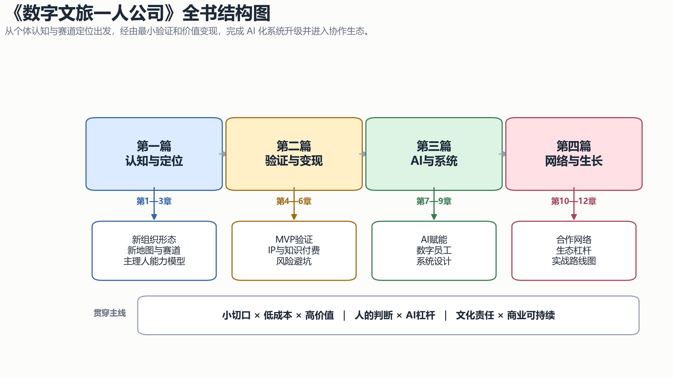
CHAPTER 01 · 数字文旅一人公司
本章知识地图
从概念、机制到行动，形成可验证、可交付、可复盘的学习闭环。
内容依据：原书第1章
4 / 42

Slide 5
CHAPTER 01 · 数字文旅一人公司
1
1.1 什么是数字文旅一人公司
数字文旅一人公司，是指在数字技术与文化旅游深度融合的背景下，由单个个体作为核心运营主体，借助数字工具、AI技术和网络平台，独立完成产品设计、内容生产、用户触达和商业变现全链条的微型创业组织形态。
内容依据：原书第1章
5 / 42

Slide 6
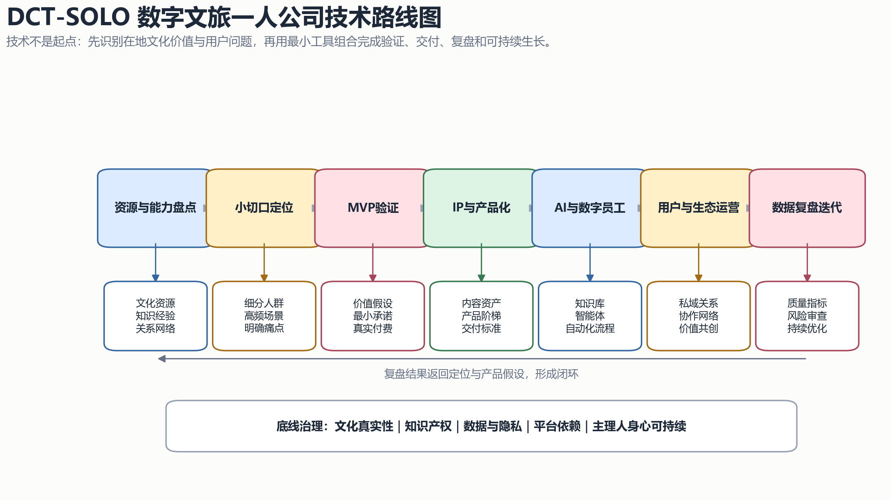
CHAPTER 01 · 数字文旅一人公司
什么是数字文旅一人公司｜核心判断
它既不同于传统的旅游个体经营者（如导游、民宿主），也不同于完全技术驱动的互联网创业公司，而是二者在AI时代的杂交新物种。
知识卡片：数字文旅一人公司的三个核心特征——（1）文化为本：以文化资源（物质/非物质文化遗产、在地文化、民族文化）为价值锚点；
（2）数字为器：以数字技术为效率杠杆，实现"一个人也能规模化"；
内容依据：原书第1章
6 / 42

Slide 7
CHAPTER 01 · 数字文旅一人公司
什么是数字文旅一人公司｜机制与方法
（3）轻资产运营：零房租、不招人，以知识/内容/体验为核心产品，边际成本趋近于零。
这一形态的崛起并非偶然。
从供给侧看，数字技术的民主化使得个体拥有了过去只有中型企业才具备的生产能力——AI写作、AI设计、AI编程、自动化营销工具的组合…
（3）轻资产运营：零房租、不招人，以
这一形态的崛起并非偶然。
从供给侧看，数字技术的民主化使得个体
验证
内容依据：原书第1章
7 / 42

Slide 8
CHAPTER 01 · 数字文旅一人公司
什么是数字文旅一人公司｜场景应用
从需求侧看，文化消费的个性化、碎片化趋势使得"小而美"的垂直供给比"大而全"的标准化产品更具市场竞争力。
从政策侧看，国家和地方层面的"数字文旅""文旅融合""大众创业"等战略为个体文旅创业者提供了前所未有的制度空间。
学术界对这一现象的关注正在升温。
1
2
从需求侧看，文化消费的个性化、碎片化
从政策侧看，国家和地方层面的"数字文
3
4
学术界对这一现象的关注正在升温。
验证
内容依据：原书第1章
8 / 42

Slide 9
CHAPTER 01 · 数字文旅一人公司
2
1.2 从组织人到一人公司：文旅产业的组织形态演变
文旅产业的组织形态经历了三次重大演变。
内容依据：原书第1章
9 / 42

Slide 10
CHAPTER 01 · 数字文旅一人公司
从组织人到一人公司：文旅产业的组织形态演变｜核心判断
第一次是"机构时代"（1990年代-2010年代），以旅行社、景区管理公司、大型OTA（在线旅游平台）为代表的科层制组织主导市场…
这一时期的特征是资源集中在组织手中，个体的独立价值被组织化生产遮蔽。
第二次是"平台时代"（2015年代-2022年代），以携程、美团、Airbnb、小红书、抖音等超级平台重构了文旅产业的价值链。
第一次是"机构时代"（1990年代-
这一时期的特征是资源集中在组织手中，
第二次是"平台时代"（2015年代-
验证
内容依据：原书第1章
10 / 42

Slide 11
CHAPTER 01 · 数字文旅一人公司
从组织人到一人公司：文旅产业的组织形态演变｜机制与方法
平台降低了供需匹配的交易成本，让个体民宿主、独立导游、自由摄影师能够绕过传统中介直接触达消费者。
然而，这一阶段的个体仍然高度依赖平台流量分配——平台规则一变，个体收入就可能断崖式下跌。
本质上，这是"从受雇于组织变为受雇于算法"。
机会
约束
平台降低了供需匹配的交易成本，让个体
本质上，这是"从受雇于组织变为受雇于
然而，这一阶段的个体仍然高度依赖平台
验证
内容依据：原书第1章
11 / 42

Slide 12
CHAPTER 01 · 数字文旅一人公司
从组织人到一人公司：文旅产业的组织形态演变｜场景应用
第三次是"一人公司时代"（2023年代至今），AI技术的成熟与知识付费基础设施的完善，让个体第一次拥有了"脱离平台依赖"的可能。
一个数字文旅一人公司可以通过以下路径实现独立运营：自建内容IP获取精准流量→私域社群沉淀用户→知识/体验产品完成变现→AI工具辅…
这不是"一个人的作坊"，而是"一个人的企业"。
01
02
03
04
第三次是"一人公司时代"（2023年
一个数字文旅一人公司可以通过以下路径
这不是"一个人的作坊"，而是"一个人
验证
内容依据：原书第1章
12 / 42

Slide 13
CHAPTER 01 · 数字文旅一人公司
3
1.3 数字经济时代的文旅创业新机遇
数字经济为文旅一人公司创造了三重红利。
内容依据：原书第1章
13 / 42

Slide 14
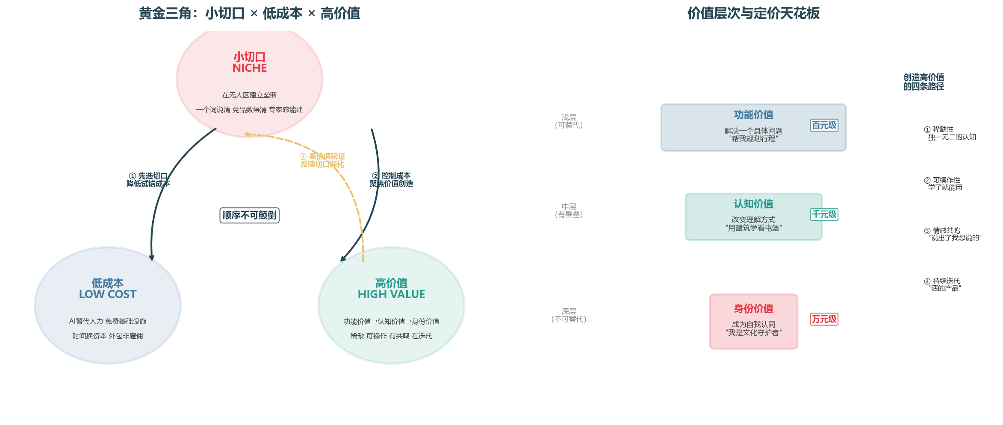
CHAPTER 01 · 数字文旅一人公司
数字经济时代的文旅创业新机遇｜核心判断
一个非技术背景的文旅从业者，经过2-4周的学习，就能搭建起基本的内容生产和运营自动化流水线。
第二重是"渠道红利"：小红书、抖音、视频号、B站、播客等平台的内容分发机制正在从"头部集中"转向"垂类普惠"，为垂直赛道的创作者…
一个专注"屯堡文化"或"西南少数民族建筑"的深度内容账号，即使粉丝量不大，也能通过付费社群、咨询、课程实现稳定的商业闭环。
内容依据：原书第1章
14 / 42

Slide 15
CHAPTER 01 · 数字文旅一人公司
数字经济时代的文旅创业新机遇｜机制与方法
第三重是"需求红利"：后疫情时代的文
这些趋势天然利好"小而专"的一人公司
第三重是"需求红利"：后疫情时代的文化消费呈现出三个显著趋势——深度化（走马观花→沉浸体验）、个性化（跟团游→定制游）、知识化（…
这些趋势天然利好"小而专"的一人公司模式，而非"大而全"的传统旅行社。
从宏观数据看，文化和旅游部数据显示，2024年全国数字文旅市场规模已突破2万亿元，年增长率保持在15%以上。
核心
从宏观数据看，文化和旅游部数据显示，
验证
内容依据：原书第1章
15 / 42

Slide 16
CHAPTER 01 · 数字文旅一人公司
数字经济时代的文旅创业新机遇｜场景应用
其中，以个体和微型团队为主体的数字内容生产、知识付费、体验设计等细分领域的增速超过30%。
与此同时，世界银行的宏观数据显示，全球旅游业的数字化转型投资在以每年12%的速度递增，中国在这一领域的投资增速居于全球前列。
本节核心问题是：如何把“数字经济时代的文旅创业新机遇”转化为可执行的文旅创业行动。
1
2
其中，以个体和微型团队为主体的数字内
与此同时，世界银行的宏观数据显示，全
3
4
本节核心问题是：如何把“数字经济时代
验证
内容依据：原书第1章
16 / 42

Slide 17
CHAPTER 01 · 数字文旅一人公司
4
1.4 DCT-SOLO模型：独而不孤的商业逻辑
基于对"一人公司"原书框架的借鉴、对国内外数字文旅个体创业案例的观察以及对现有学术文献的梳理，本书提出 DCT-SOLO 模型作为贯穿全书的分析框架。
内容依据：原书第1章
17 / 42

Slide 18
CHAPTER 01 · 数字文旅一人公司
DCT-SOLO模型：独而不孤的商业逻辑｜核心判断
DCT-SOLO 的全称是 Digital Cultural Tourism - Solo Operation Leverage…
其核心内涵是：数字文旅一人公司的成功，不是"更努力地一个人做所有事"，而是"更聪明地用杠杆放大一个人的价值"。
模型包含四个递进阶段：
02
01
03
04
其核心内涵是：数字文旅一人公司的成功
DCT-SOLO 的全称是 Digi
模型包含四个递进阶段：
验证
内容依据：原书第1章
18 / 42

Slide 19
CHAPTER 01 · 数字文旅一人公司
DCT-SOLO模型：独而不孤的商业逻辑｜机制与方法
阶段一：认知定位（Cognition & Positioning）：识别自身的文化资源优势，在三维场景矩阵中找到最佳赛道（详见第…
阶段二：最小启动（Minimum Viable Launch）：以最低成本验证商业假设，在7-30天内实现从"我有一个想法"到"…
阶段三：AI加速（AI Acceleration）：引入AI工具和数字员工，将重复性工作自动化，释放时间用于高价值创造（详见第7…
阶段一：认知定位（Cognition
阶段二：最小启动（Minimum V
阶段三：AI加速（AI Accele
验证
内容依据：原书第1章
19 / 42

Slide 20
CHAPTER 01 · 数字文旅一人公司
DCT-SOLO模型：独而不孤的商业逻辑｜场景应用
阶段四：生态协作（Ecosystem Collaboration）：在保持独立性的前提下，通过项目制、合伙制、平台制与外部资源建…
知识卡片：DCT-SOLO模型区别于传统创业模型的三个关键理念——（1）不追求规模，追求杠杆：一人公司的目标不是更多人、更大办公…
（2）不追求全职，追求闭环：不急于辞职创业，先在业余时间跑通最小商业闭环；
01
02
03
04
阶段四：生态协作（Ecosystem
知识卡片：DCT-SOLO模型区别于
（2）不追求全职，追求闭环：不急于辞
验证
内容依据：原书第1章
20 / 42

Slide 21
CHAPTER 01 · 数字文旅一人公司
5
1.5 全球视野下的数字文旅个体创业浪潮
数字文旅一人公司并非中国独有的现象，而是一股全球性的创业浪潮。
内容依据：原书第1章
21 / 42

Slide 22
CHAPTER 01 · 数字文旅一人公司
全球视野下的数字文旅个体创业浪潮｜核心判断
在欧洲，Airbnb体验平台上的独立体验设计师已超过5万人，其中相当比例是个体经营。
在日本，以地方创生（地方创生）为背景的"地域振兴协力队"项目中涌现了大量个体文旅创业者，他们利用社交媒体和数字工具将偏远地区的文…
在东南亚，数字游民（Digital Nomad）群体在巴厘岛、清迈等地构建了基于数字工具的内容创作和体验设计生态。
在欧洲，Airbnb体验平台上的独立
在日本，以地方创生（地方创生）为背景
在东南亚，数字游民（Digital
验证
内容依据：原书第1章
22 / 42

Slide 23
CHAPTER 01 · 数字文旅一人公司
全球视野下的数字文旅个体创业浪潮｜机制与方法
学术研究表明，数字化对旅游小微企业的影响具有普遍性。
Mura和Kajzar（2019）对中欧国家文化旅游小企业（Small Businesses in Cultural Touri…
Sudder等（2022）在《欧洲创新管理杂志》上的研究揭示了数字化转型在酒店业中的中介效应——数字化本身不是目的，它对创业导向…
机会
约束
学术研究表明，数字化对旅游小微企业的
Sudder等（2022）在《欧洲创
Mura和Kajzar（2019）对
验证
内容依据：原书第1章
23 / 42

Slide 24
CHAPTER 01 · 数字文旅一人公司
全球视野下的数字文旅个体创业浪潮｜场景应用
值得注意的是，Pradhan等（2019）对尼泊尔社区旅游数字化平台的研究表明，即使在发展中国家，数字技术也能够显著提升社区旅游…
横向比较来看，中国数字文旅一人公司的独特优势在于：基础设施完善（移动支付、物流、5G覆盖）、超级平台生态成熟（微信生态、抖音生态…
但同时，也面临知识产权保护薄弱、文旅政策门槛不一、个体创业者社会保障缺失等挑战。
1
2
值得注意的是，Pradhan等（20
横向比较来看，中国数字文旅一人公司的
3
4
但同时，也面临知识产权保护薄弱、文旅
验证
内容依据：原书第1章
24 / 42

Slide 25
CHAPTER 01 · 数字文旅一人公司
6
1.6 数字文旅一人公司与传统文旅创业的关键区别
为了更清晰地界定数字文旅一人公司的独特定位，下表将其与传统旅游创业和互联网创业进行系统比较。
内容依据：原书第1章
25 / 42

Slide 26
CHAPTER 01 · 数字文旅一人公司
数字文旅一人公司与传统文旅创业的关键区别｜核心判断
这一比较揭示了数字文旅一人公司的本质特征：它不是传统旅游创业的"缩小版"，也不是互联网创业的"穷版"，而是一种全新的创业范式。
它结合了旅游行业的文化深度、数字技术的效率杠杆和一人公司的灵活敏捷，形成了独特的竞争优势。
本节核心问题是：如何把“数字文旅一人公司与传统文旅创业的关键区别”转化为可执行的文旅创业行动。
01
02
03
04
这一比较揭示了数字文旅一人公司的本质
它结合了旅游行业的文化深度、数字技术
本节核心问题是：如何把“数字文旅一人
验证
内容依据：原书第1章
26 / 42

Slide 27
CHAPTER 01 · 数字文旅一人公司
数字文旅一人公司与传统文旅创业的关键区别｜机制与方法
判断一项方案是否成立，要同时检查用户
先做小范围验证，再依据真实反馈调整产
判断一项方案是否成立，要同时检查用户价值、交付能力与成本边界。
先做小范围验证，再依据真实反馈调整产品，而不是依赖主观想象。
把复杂工作拆成输入、处理、输出和复盘四个环节，可以降低试错成本。
核心
把复杂工作拆成输入、处理、输出和复盘
验证
内容依据：原书第1章
27 / 42

Slide 28
CHAPTER 01 · 数字文旅一人公司
数字文旅一人公司与传统文旅创业的关键区别｜场景应用
课堂讨论应回到具体场景、目标用户和可观察证据，避免空泛结论。
行动方案需要明确负责人、完成时间、验收标准和风险预案。
AI可以提升效率，但文化判断、伦理责任和最终决策仍由人承担。
01
02
03
04
课堂讨论应回到具体场景、目标用户和可
行动方案需要明确负责人、完成时间、验
AI可以提升效率，但文化判断、伦理责
验证
内容依据：原书第1章
28 / 42

Slide 29
CHAPTER 01 · 数字文旅一人公司
7
1.7 本书的使用指南
本书的结构设计遵循"理解→定位→启动→增长→进化"的认知递进逻辑。
内容依据：原书第1章
29 / 42

Slide 30
CHAPTER 01 · 数字文旅一人公司
本书的使用指南｜核心判断
建议的阅读方式因读者身份而异：
如果你是有经验的文旅从业者：可以直接跳至第2-3章，通过场景矩阵和能力模型快速找到适合你的转型方向，然后精读第4-8章掌握MVP…
如果你是文旅专业的在校学生：建议按顺序阅读全书，重点关注第3章的赛道选择和第12章的实战路线图，并结合附录D的能力自评量表规划自…
01
02
03
04
建议的阅读方式因读者身份而异：
如果你是有经验的文旅从业者：可以直接
如果你是文旅专业的在校学生：建议按顺
验证
内容依据：原书第1章
30 / 42

Slide 31
CHAPTER 01 · 数字文旅一人公司
本书的使用指南｜机制与方法
如果你是跨界进入文旅的创业者：建议先读第1章和第2章建立行业认知，然后根据你的技术/内容/运营背景选择最相关的赛道章节深读（技术…
如果你已经在运营一个文旅一人公司：建议直接阅读你最需要的章节（遇到增长瓶颈→第9-11章，刚起步→第4-6章，想系统化→第7-9…
数字文旅一人公司不是传统旅游创业的缩小版，而是一种融合文化深度、数字杠杆和灵活敏捷的新创业范式
如果你是跨界进入文旅的创业者：建议先
如果你已经在运营一个文旅一人公司：建
数字文旅一人公司不是传统旅游创业的缩
验证
内容依据：原书第1章
31 / 42

Slide 32
CHAPTER 01 · 数字文旅一人公司
本书的使用指南｜场景应用
不同读者应按自身身份选择阅读路径，最大化本书的使用效率
本节核心问题是：如何把“本书的使用指南”转化为可执行的文旅创业行动。
判断一项方案是否成立，要同时检查用户价值、交付能力与成本边界。
1
2
不同读者应按自身身份选择阅读路径，最
本节核心问题是：如何把“本书的使用指
3
4
判断一项方案是否成立，要同时检查用户
验证
内容依据：原书第1章
32 / 42

Slide 33
CHAPTER 01 · 数字文旅一人公司
8
1.8 AI时代创新创业的黄金三角：小切口、低成本、高价值
小切口：在"无人区"建立垄断
内容依据：原书第1章
33 / 42

Slide 34
CHAPTER 01 · 数字文旅一人公司
AI时代创新创业的黄金三角：小切口、低成本、高价值｜核心判断
低成本：AI时代的"零边际成本"创业
低成本：AI时代的"零边际成本"创业
高价值：从"我觉得有价值"到"用户愿意付高价"
三角的内在逻辑：顺序不可颠倒
高价值：从"我觉得有价值"到"用户愿
三角的内在逻辑：顺序不可颠倒
验证
内容依据：原书第1章
34 / 42

Slide 35
CHAPTER 01 · 数字文旅一人公司
AI时代创新创业的黄金三角：小切口、低成本、高价值｜机制与方法
"小切口"的长期演化：从钉子到锤子
如果说DCT-SOLO模型回答了"数字文旅一人公司如何运作"，那么"小切口—低成本—高价值"这个黄金三角则回答了"AI时代创新创…
这不是三个并列的策略选项，而是一个有严格先后顺序和因果关系的决策链条——选对切口是前提，控制成本是保障，交付高价值是目的。
机会
约束
"小切口"的长期演化：从钉子到锤子
这不是三个并列的策略选项，而是一个有
如果说DCT-SOLO模型回答了"数
验证
内容依据：原书第1章
35 / 42

Slide 36
CHAPTER 01 · 数字文旅一人公司
AI时代创新创业的黄金三角：小切口、低成本、高价值｜场景应用
三者缺一则商业模式不可能持续。
"小切口"的反面不是"大市场"，而是"模糊的市场"。
绝大多数文旅创业失败的根本原因，不是市场太小，而是切口太大——"我想做文化旅游"不是切口，"我想做贵州屯堡建筑中石雕纹样的数字化…
01
02
03
04
三者缺一则商业模式不可能持续。
"小切口"的反面不是"大市场"，而是
绝大多数文旅创业失败的根本原因，不是
验证
内容依据：原书第1章
36 / 42

Slide 37
CHAPTER 01 · 数字文旅一人公司
本章综合框架
什么是数字文旅一人公司
从组织人到一人公司：文旅产业的组织形态演变
从概念、机制到行动，形成可验证、可交付、可复盘的学习闭环。
数字经济时代的文旅创业新机遇
DCT-SOLO模型：独而不孤的商业逻辑
全球视野下的数字文旅个体创业浪潮
数字文旅一人公司与传统文旅创业的关键区别
本书的使用指南
AI时代创新创业的黄金三角：小切口、低成本、高价值
内容依据：原书第1章
37 / 42

Slide 38
CHAPTER 01 · 数字文旅一人公司
行动清单：把知识变成下一步
选择一个真实文旅场景
界定目标用户与关键问题
设计最小验证行动
记录证据并安排复盘
01
02
03
04
选择一个真实文旅场景
界定目标用户与关键问题
设计最小验证行动
记录证据并安排复盘
内容依据：原书第1章
38 / 42

Slide 39
CHAPTER 01 · 数字文旅一人公司
决策画布：做与不做的边界
用户是否真的需要？
价值是否清晰可表达？
用户是否真的需要？
价值是否清晰可表达？
交付是否在当前能力范围内？
失败成本是否可承受？
交付是否在当前能力范围内？
失败成本是否可承受？
内容依据：原书第1章
39 / 42

Slide 40
CHAPTER 01 · 数字文旅一人公司
风险雷达：提前识别薄弱环节
需求风险
政策与文化风险
需求风险
政策与文化风险
成本与现金流风险
技术与数据风险
个人精力与持续性风险
核心
成本与现金流风险
技术与数据风险
内容依据：原书第1章
40 / 42

Slide 41
CHAPTER 01 · 数字文旅一人公司
案例工作坊：从现象到方案
描述案例事实，不急于下结论
识别关键利益相关者与约束
提出至少两种机制不同的方案
选择可验证方案并定义证据
01
02
03
04
描述案例事实，不急于下结论
识别关键利益相关者与约束
提出至少两种机制不同的方案
选择可验证方案并定义证据
内容依据：原书第1章
41 / 42

Slide 42
CHAPTER 01 · 数字文旅一人公司
课堂检测：概念是否真正掌握
如何用自己的话解释“什么是数字文旅一人公司”？
如何用自己的话解释“从组织人到一人公司：文旅产业的组织形态演变”？
如何用自己的话解释“数字经济时代的文旅创业新机遇”？
如何用自己的话解释“DCT-SOLO模型：独而不孤的商业逻辑”？
1
2
如何用自己的话解释“什么是数字文旅一
如何用自己的话解释“从组织人到一人公
3
4
如何用自己的话解释“数字经济时代的文
如何用自己的话解释“DCT-SOLO
内容依据：原书第1章
42 / 42

